Slide 1


Slide 2

Il convient de lancer le mode diaporama pour la diffusion de la leçon en classe
Réservé à l’enseignant (e)

Slide 3




Pictogrammes
Réservé à l’enseignant (e)
L’enseignant parle
Diffusion d’un média
Média en cours de diffusion
Fin du média. Passer au slide suivant
Expliquer, donner une consigne
Désigner un élève

Slide 4
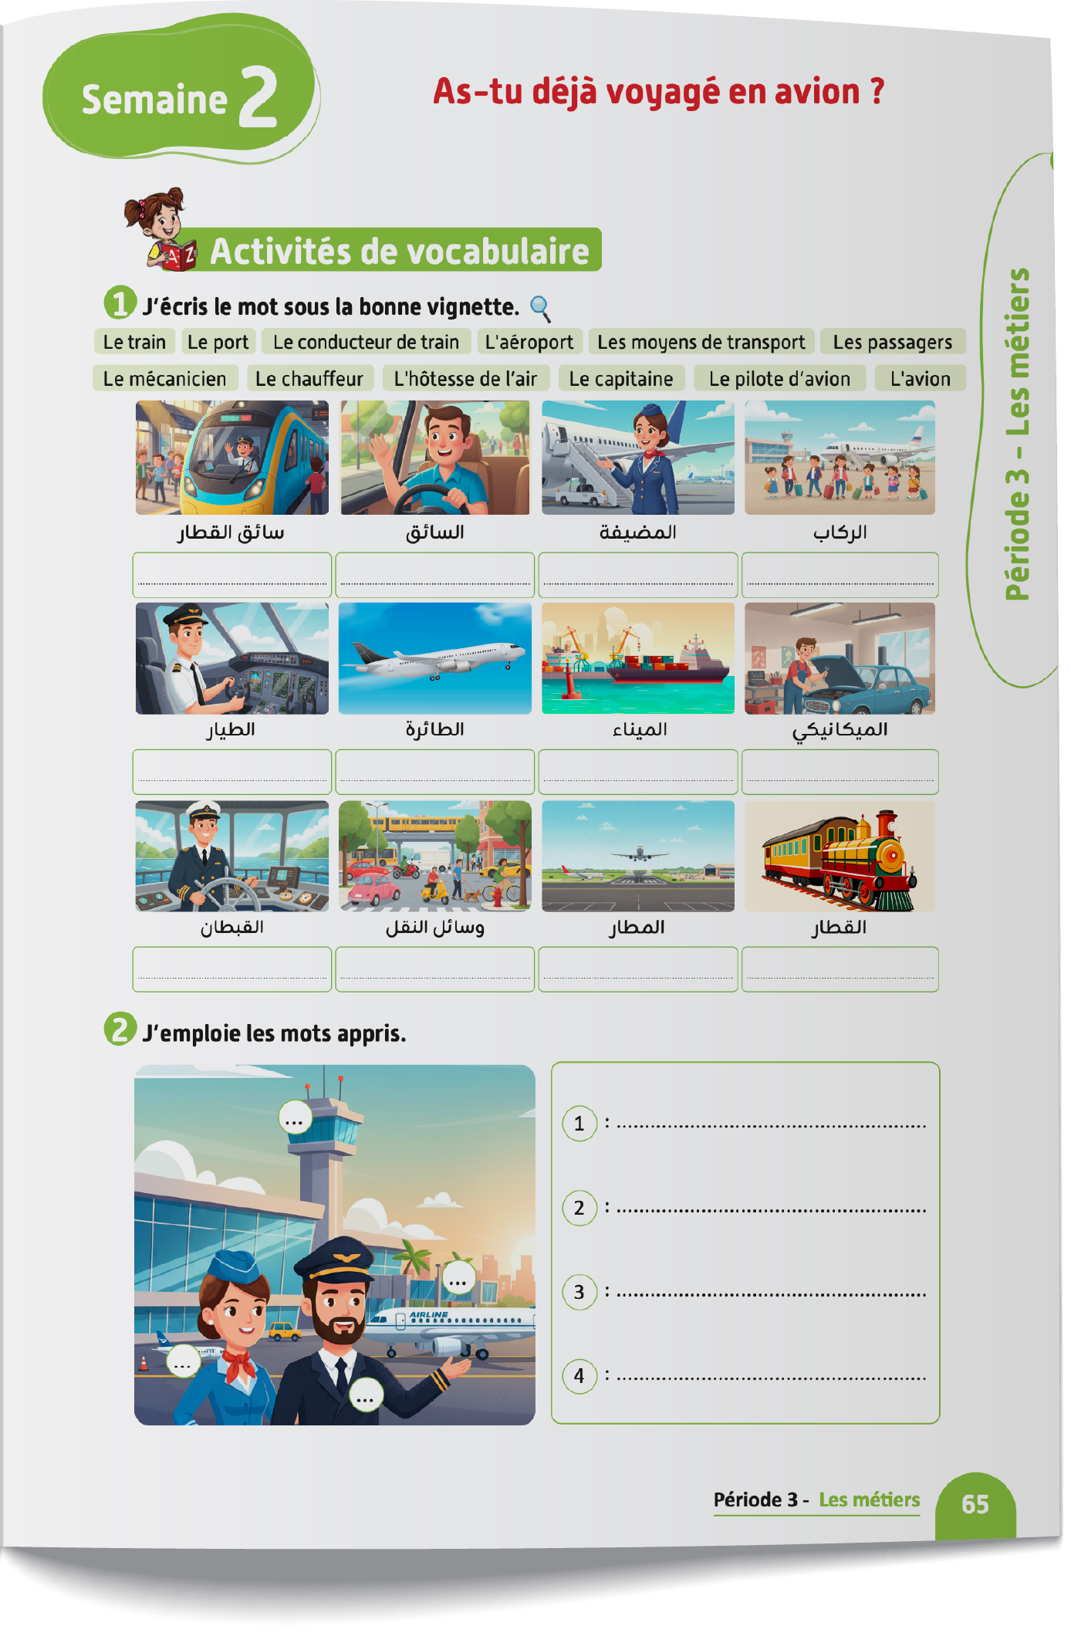
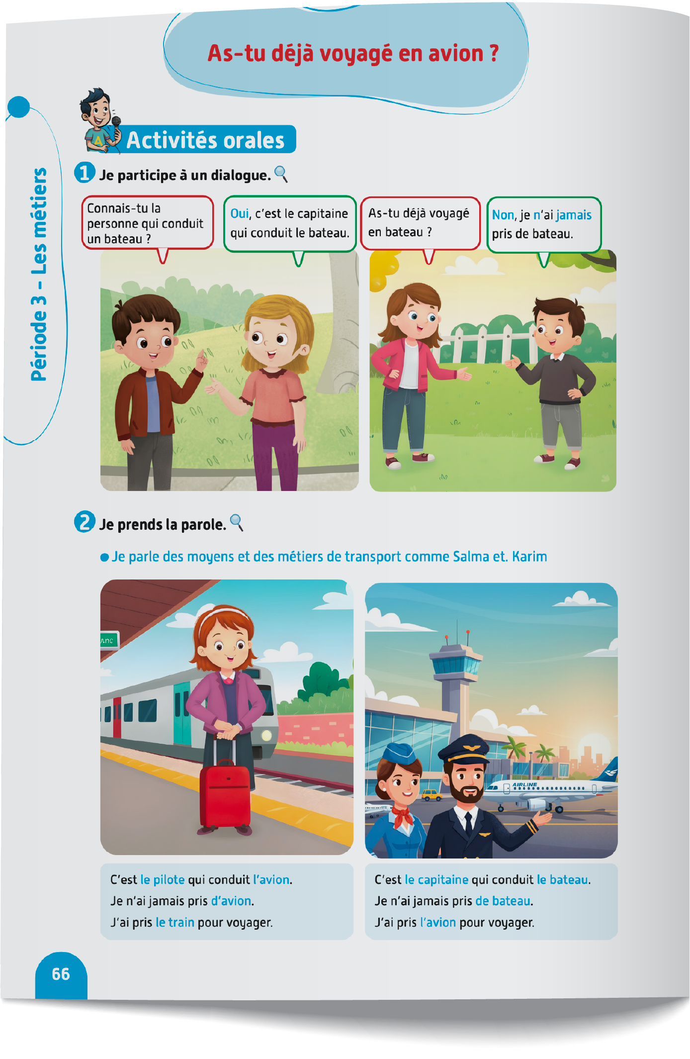
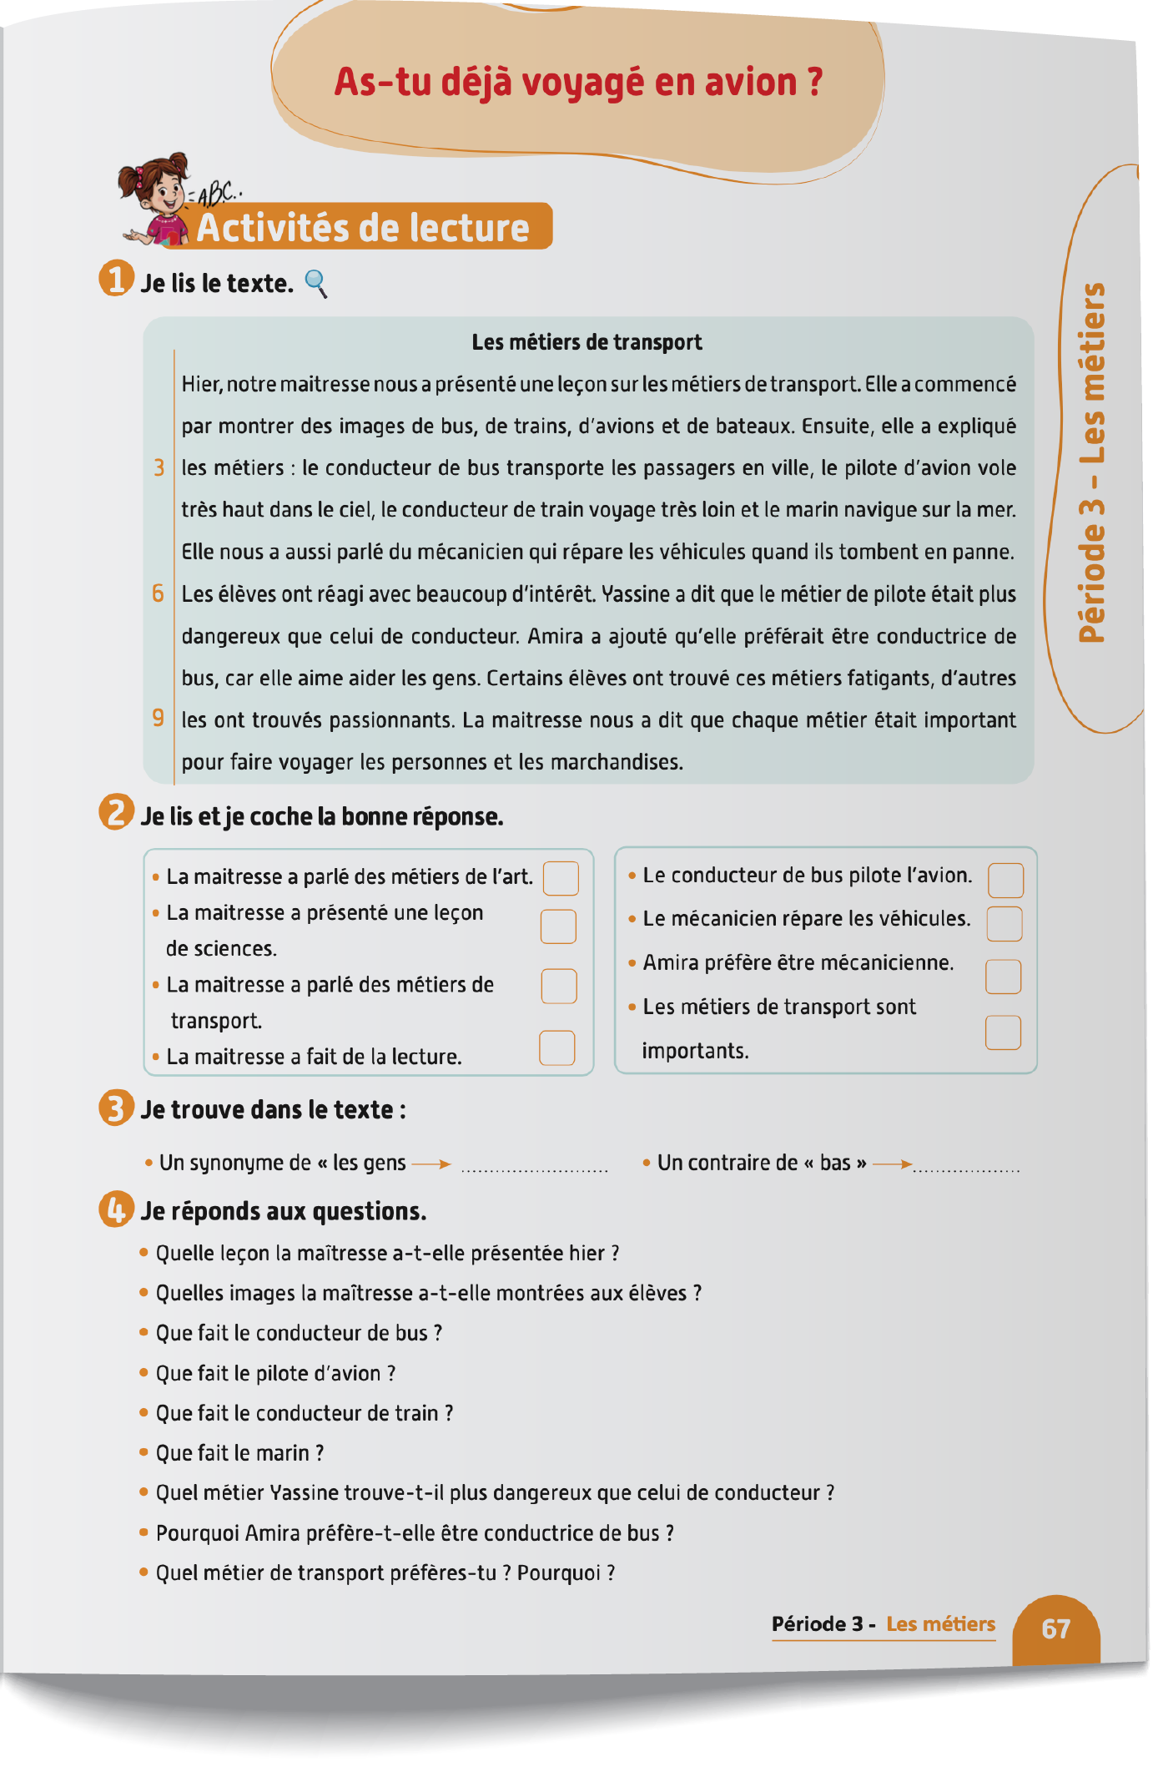
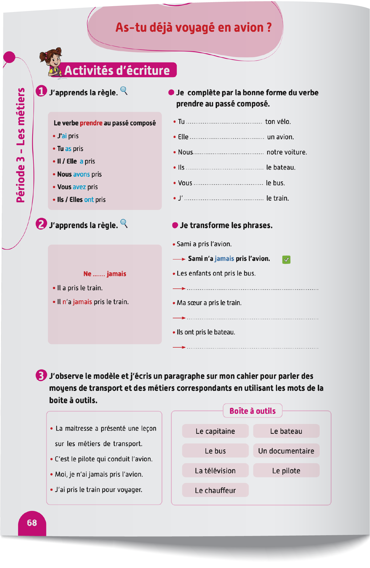
Contenu de la semaine
Réservé à l’enseignant (e)

Slide 5

Organisation de la semaine
Réservé à l’enseignant (e)
Séance 1
Séance 4
Présentation du vocabulaire
Exploitation du vocabulaire
Activités de vocabulaire sur livret
Oral – Prise de parole
Lecture – Texte (Compréhension 2)
DNL
Séance 2
Séance 5
Oral – Acte de parole 1
Ecrit – Point de langue 1
Lecture – Texte (fluidité)
Oral – Prise de parole
Ecriture – Texte
Séance 3
Séance 6
Oral - Acte de parole 2
Ecrit – Point de langue 2
Lecture – Texte (Compréhension 1
Révision
Lecture offerte

Slide 6



Plan de la séance 6
Réservé à l’enseignant (e)
1. Révision
Vocabulaire.
Lire un texte.
Écrire un paragraphe.
Répondre à des questions en rafales.
Histoire : Les rêves de Meriem.

Slide 7
Réservé à l’enseignant (e)
(ة)خاص بالأستاذ
Au terme de cette séance de révision, l’enseignant doit vérifier qu’au moins 80% des élèves sont capables de :
Reconnaitre les mots de vocabulaire.
Lire et comprendre un texte.
Ecrire un paragraphe.
Répondre spontanément à des questions sur le contenu de la semaine.
* Si ce taux n’est pas atteint, il convient de mettre en place des actions de remédiation, collectives ou individuelles.

Slide 8




Bonjour les enfants. Aujourd’hui, nous allons réviser les leçons de la semaine qui s’achève. Soyez attentifs.

Slide 9
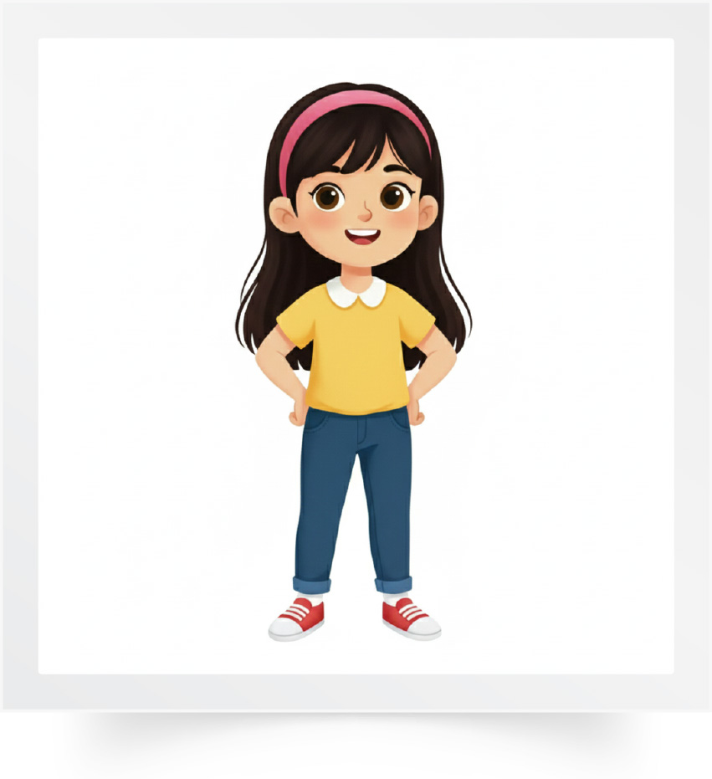

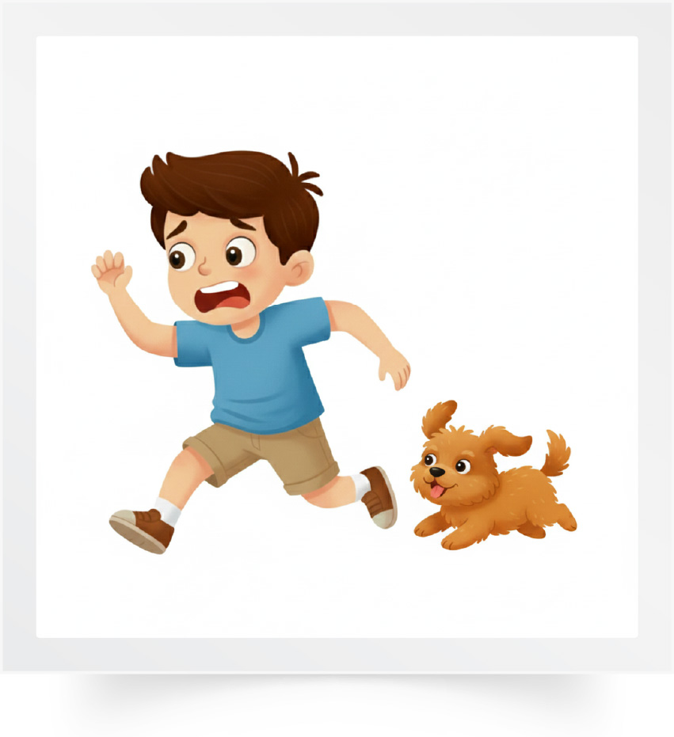
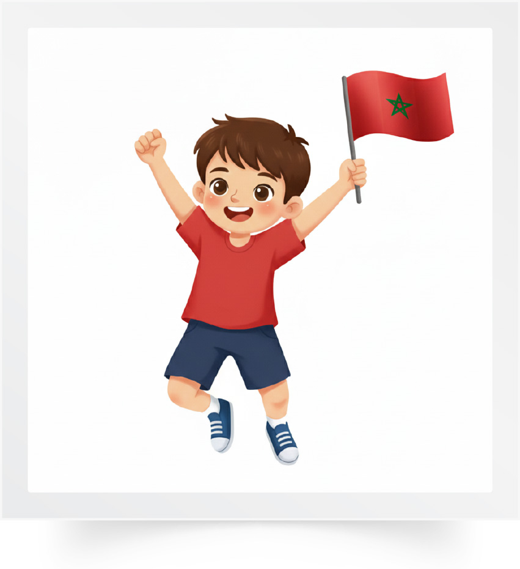
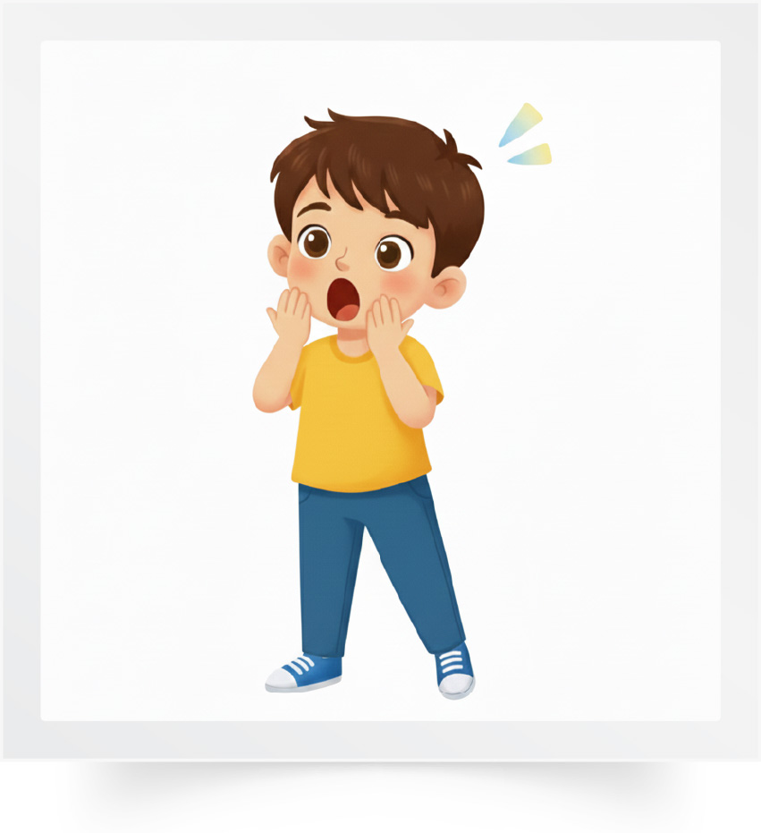
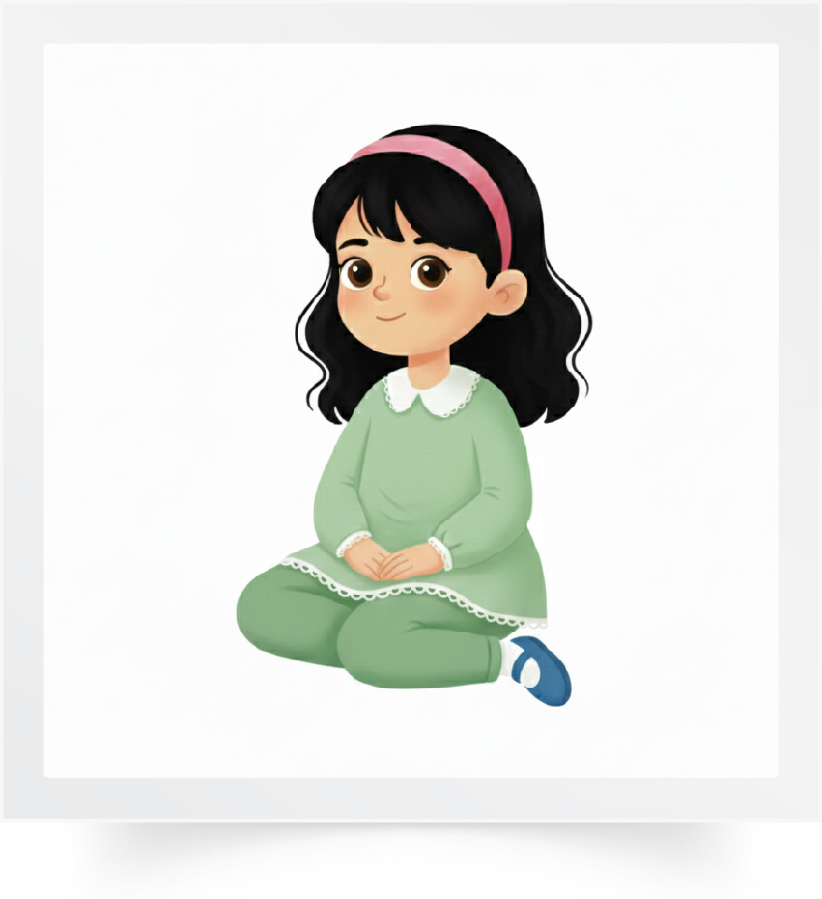
Répétons ensemble : Avoir confiance – Courageux – Avoir peur– Fier– Surpris
- Calme.
Avoir confiance
Courageux
Avoir peur
Fier
Surpris
Calme

Slide 10
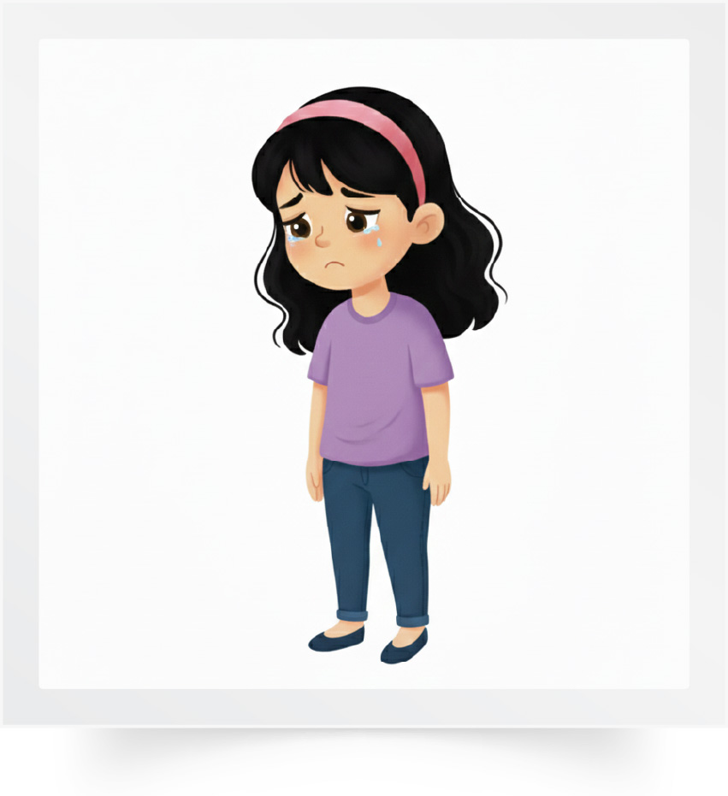
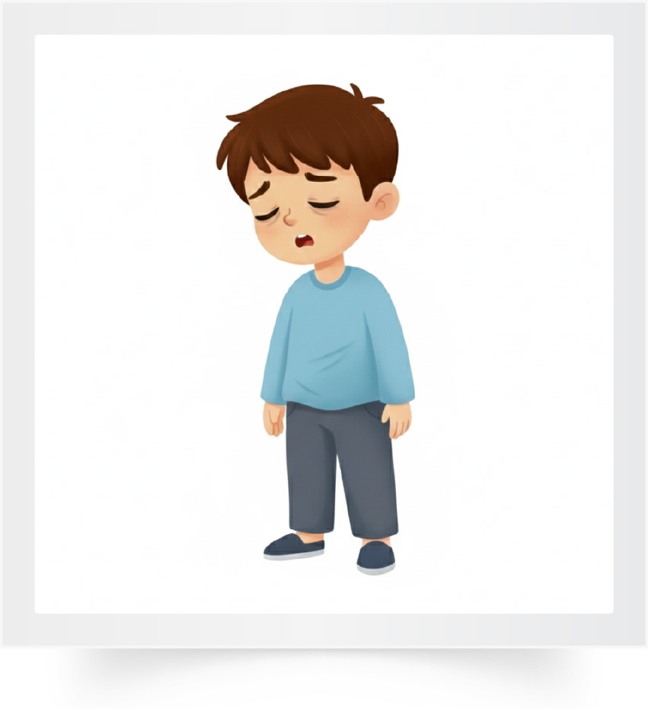
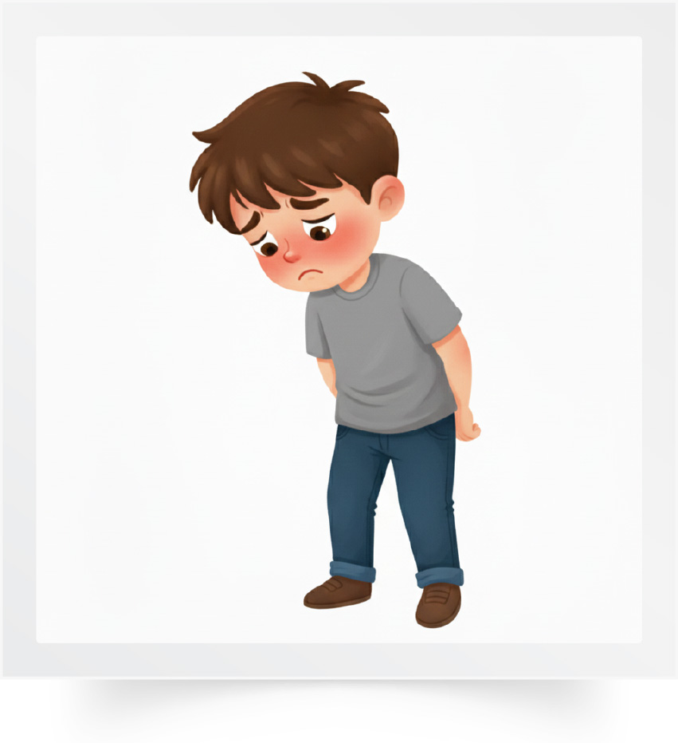
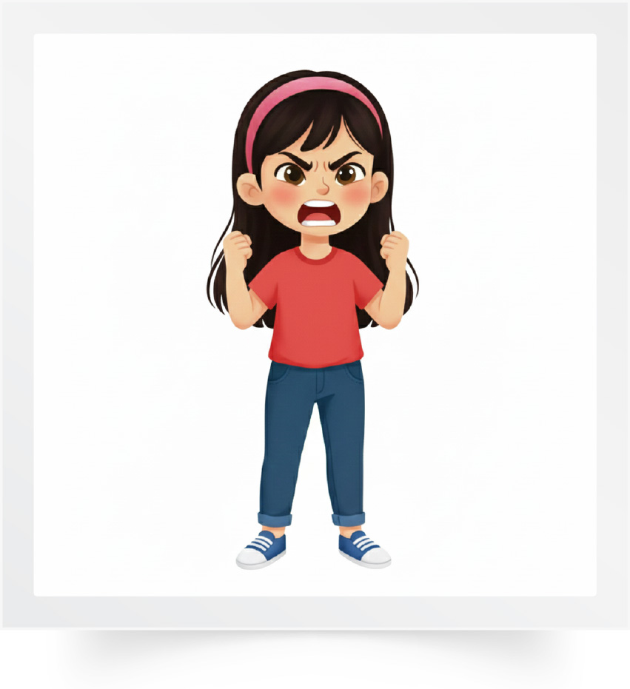

Répétons ensemble : Triste– Fatigué – Fier - dangereux– Avoir honte
– Être en colère - Joyeux.
Triste
Fatigué
Fier
Avoir honte
Être en colère
Joyeux

Slide 11


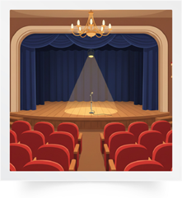

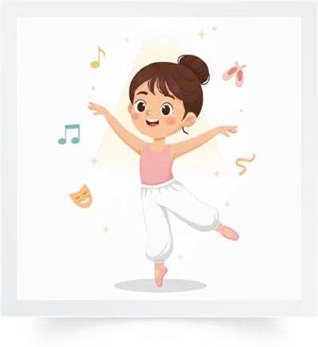

Répétons ensemble : Le spectacle - Le musicien - Le théâtre - Un acteur
- La danseuse – Le sculpteur.
Le spectacle
Le musicien
Le théâtre
Un acteur
La danseuse
Le sculpteur

Slide 12






Répétons ensemble : Le peintre - L'écrivain - Le créateur de vidéos - Un studio - Le chanteur - Les spectateurs.
Le peintre
L'écrivain
Le créateur de vidéos
Un studio
Le chanteur
Les spectateurs

Slide 13


Nous allons jouer au jeu des mots invisibles.
Jeu des mots invisibles.

Slide 14






Observez bien les images. Je vais masquer deux images.
Le conducteur de train
Le train
Le port
L’aéroport
Les moyens de transport
Les passagers

Slide 15
Quelles sont les images qui manquent ?
?
?

Slide 16
Les deux images qui manquent sont : le train et les moyens de transport.

Slide 17

Nous allons jouer au jeu des mots qui bougent.
Jeu des mots qui bougent

Slide 18





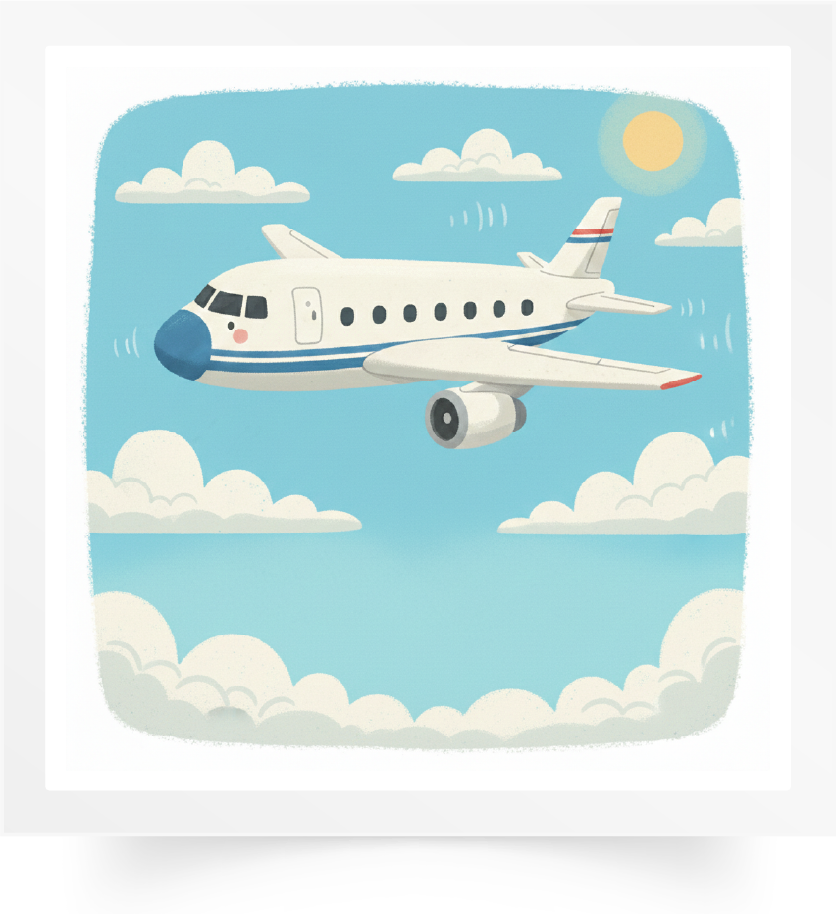
Répétons ensemble : Le mécanicien – Le chauffeur – L’hôtesse de l’air – Le capitaine Le pilote d’avion – L’avion.
Le mécanicien
Le chauffeur
L’hôtesse de l’air
Le capitaine
Le pilote d’avion
L’avion

Slide 19
Observez bien. Je vais faire bouger deux images.

Slide 20
Quelles sont les deux images qui ont bougé ?

Slide 21
Les deux images qui ont bougé sont : le pilote d’avion et le mécanicien.

Slide 22

Maintenant, nous allons faire de la lecture. Qui veut lire ce paragraphe ?
Aujourd’hui, notre maîtresse nous a parlé des métiers du transport. Elle nous a montré des images : Un bus avec son conducteur, qui transporte les passagers en ville. Un train, conduit par un chef de train, qui voyage très loin. Un avion, piloté par un pilote, qui vole haut dans le ciel. Un bateau, guidé par un capitaine, qui navigue sur la mer. Et enfin, le mécanicien, qui répare les véhicules quand ils ne marchent plus.

Slide 23
Qui veut expliquer ce paragraphe dans sa langue ?
Aujourd’hui, notre maîtresse nous a parlé des métiers du transport. Elle nous a montré des images : Un bus avec son conducteur, qui transporte les passagers en ville. Un train, conduit par un chef de train, qui voyage très loin. Un avion, piloté par un pilote, qui vole haut dans le ciel. Un bateau, guidé par un capitaine, qui navigue sur la mer. Et enfin, le mécanicien, qui répare les véhicules quand ils ne marchent plus.

Slide 24
Qui veut lire la question et y répondre ?
De quoi a parlé la maitresse aujourd’hui ?
Aujourd’hui, notre maîtresse nous a parlé des métiers du transport. Elle nous a montré des images : Un bus avec son conducteur, qui transporte les passagers en ville. Un train, conduit par un chef de train, qui voyage très loin. Un avion, piloté par un pilote, qui vole haut dans le ciel. Un bateau, guidé par un capitaine, qui navigue sur la mer. Et enfin, le mécanicien, qui répare les véhicules quand ils ne marchent plus.

Slide 25
La maitresse a parlé des métiers de transport.
De quoi a parlé la maitresse aujourd’hui ?
Aujourd’hui, notre maîtresse nous a parlé des métiers du transport. Elle nous a montré des images : Un bus avec son conducteur, qui transporte les passagers en ville. Un train, conduit par un chef de train, qui voyage très loin. Un avion, piloté par un pilote, qui vole haut dans le ciel. Un bateau, guidé par un capitaine, qui navigue sur la mer. Et enfin, le mécanicien, qui répare les véhicules quand ils ne marchent plus.

Slide 26
Qui veut lire la question et y répondre ?
Que conduit le capitaine ?
Aujourd’hui, notre maîtresse nous a parlé des métiers du transport. Elle nous a montré des images : Un bus avec son conducteur, qui transporte les passagers en ville. Un train, conduit par un chef de train, qui voyage très loin. Un avion, piloté par un pilote, qui vole haut dans le ciel. Un bateau, guidé par un capitaine, qui navigue sur la mer. Et enfin, le mécanicien, qui répare les véhicules quand ils ne marchent plus.

Slide 27
Le marin conduit un bateau.
Que conduit le capitaine ?
Aujourd’hui, notre maîtresse nous a parlé des métiers du transport. Elle nous a montré des images : Un bus avec son conducteur, qui transporte les passagers en ville. Un train, conduit par un chef de train, qui voyage très loin. Un avion, piloté par un pilote, qui vole haut dans le ciel. Un bateau, guidé par un capitaine, qui navigue sur la mer. Et enfin, le mécanicien, qui répare les véhicules quand ils ne marchent plus.

Slide 28

Prenez vos cahiers. Vous allez écrire un paragraphe en vous posant les questions suivantes. Je vais circuler entre les rangs pour vous aider.
Où je suis allé hier ?
Qu’est-ce qu’il y avait à ____________ ?
Qui conduit ____________________ ?
Est-ce que j’ai déjà pris ___________ pour voyager ?

Slide 29

Qui veut lire son paragraphe ?

Slide 30
Maintenant, c’est l’activité des questions en rafales. Je vais désigner des élèves au hasard pour répondre. Tenez-vous prêts.
?
?
?

Slide 31
Comment ça va ?
?
Comment ça va ?

Slide 32
Qu’est-ce que vous avez fait la semaine dernière ?
?
Qu’est-ce que vous avez fait la semaine dernière ?

Slide 33
Que faisaient les créateurs de vidéos ?
?
Que faisaient les créateurs de vidéos ?

Slide 34
Que faisaient les acteurs ?
?
Que faisaient les acteurs ?

Slide 35
Que conduit le capitaine ?
?
Que conduit le capitaine ?

Slide 36
Qui conduit un avion ?
?
Qui conduit un avion ?

Slide 37
Qui répare les voitures en panne ?
?
Qui répare les voitures en panne ?

Slide 38
As-tu déjà voyagé en train ?
?
As-tu déjà voyagé en train ?

Slide 39
As-tu déjà voyagé en avion ?
?
As-tu déjà voyagé en avion ?

Slide 40
As-tu déjà voyagé en bus ?
?
As-tu déjà voyagé en bus ?

Slide 41
Plan de la séance 6
Réservé à l’enseignant (e)
Vocabulaire.
Lire un texte.
Écrire un paragraphe.
Répondre à des questions en rafales.
2. Lecture offerte
Histoire de « Les rêves de Meriem » .

Slide 42

Nous avons déjà vu le premier épisode de l’histoire « les rêves de Meriem ». Qui veut nous rappeler ce qu’on a vu dans cet épisode ?

Slide 43

On va regarder le premier épisode une nouvelle fois. Après, on verra le deuxième épisode. Soyez attentifs.

Slide 44
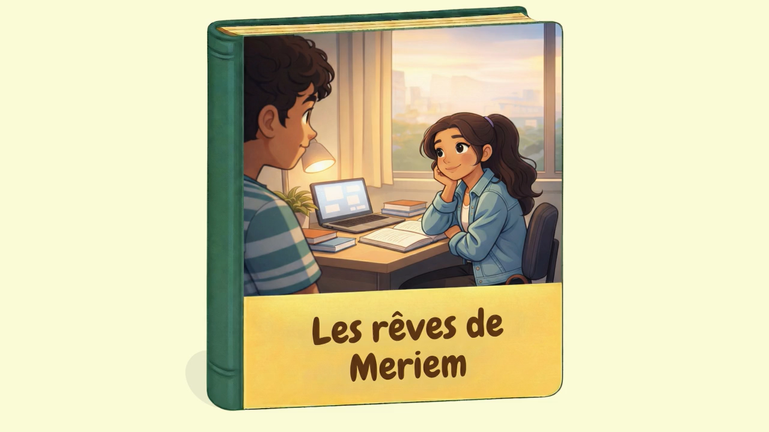

Lecture de la vidéo.

Slide 45
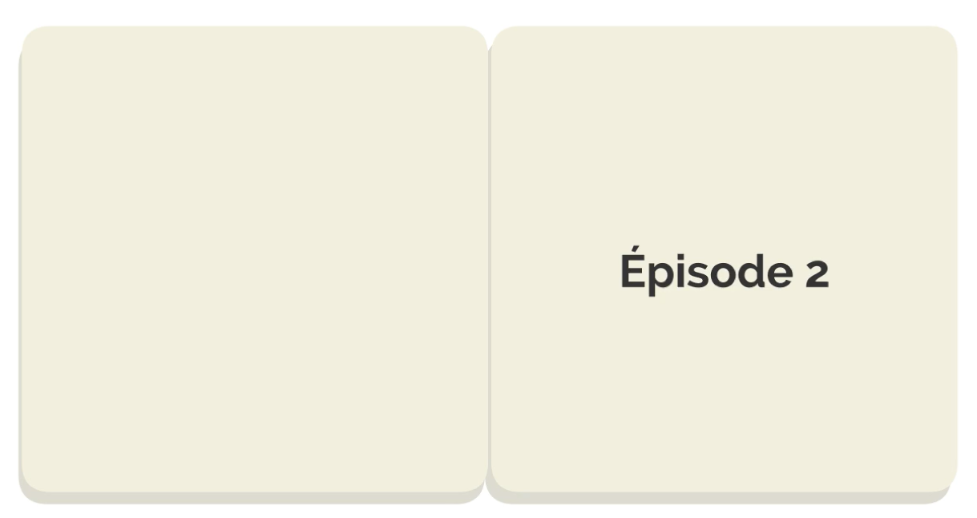
Maintenant, nous allons découvrir un nouvel épisode de l’histoire « les rêves de Meriem ». Est-ce que vous êtes prêts ? Ecoutez bien.

Slide 46
Lecture de la vidéo.

Slide 47

Nous allons écouter l’histoire une deuxième fois. Soyez attentifs.

Slide 48
Lecture de la vidéo.

Slide 49
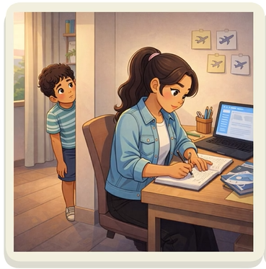
Qu’est-ce que Meriem passe son temps à faire ?

Slide 50
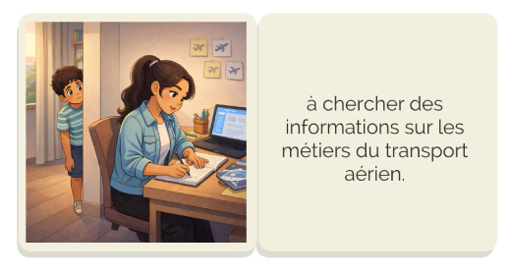
Elle passe son temps à chercher des informations sur les transports aériens.
Elle passe son temps à chercher des informations sur les transports aériens.

Slide 51
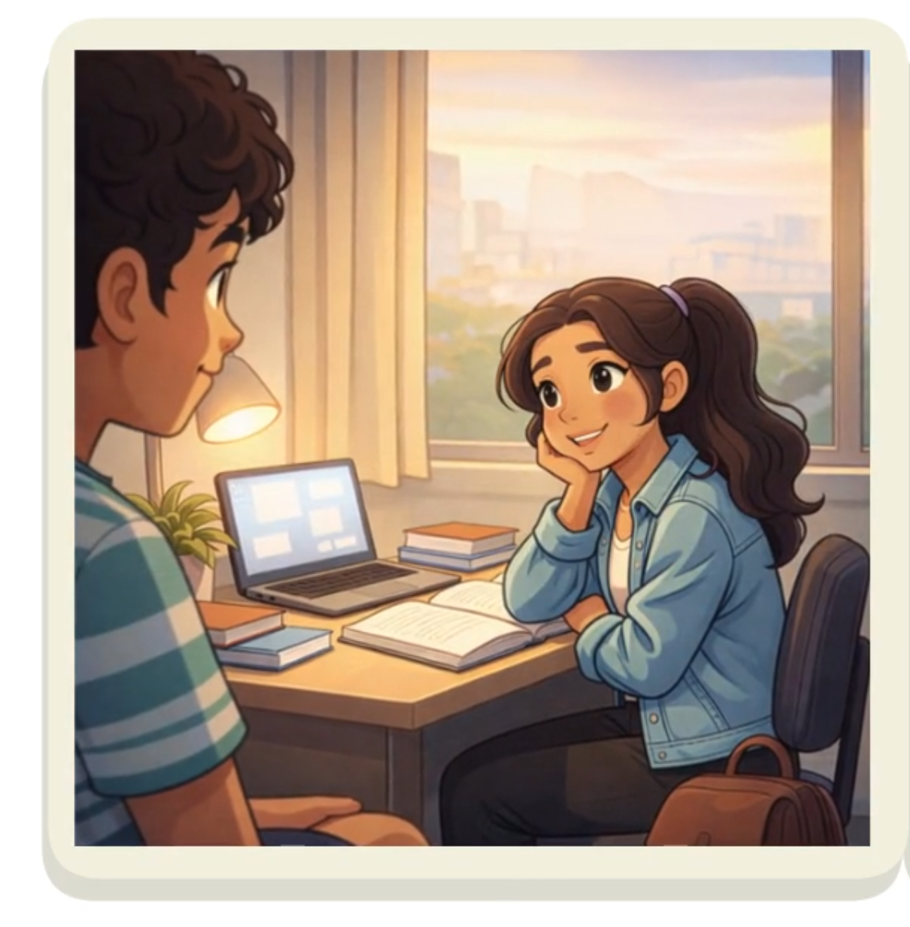
Où veut-elle aller étudier ?

Slide 52
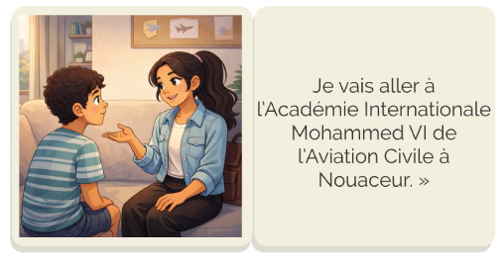
Elle va aller étudier à l’Académie internationale Mohammed VI de l’Aviation Civile.
Elle va aller étudier à l’Académie internationale Mohammed VI de l’Aviation Civile.

Slide 53
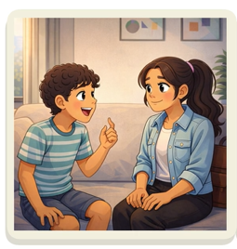
A-t-elle déjà voyagé en avion ?

Slide 54
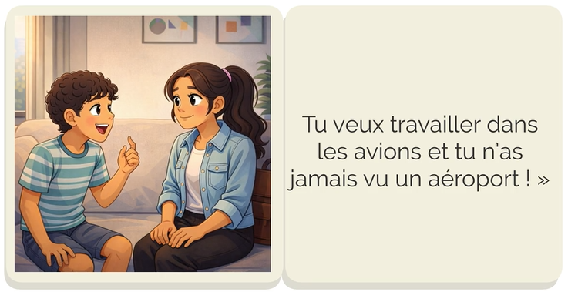
Non, elle n’a jamais pris l’avion.
Non, elle n’a jamais pris l’avion.

Slide 55
Pourquoi Meriem va –t- elle voyagé en avion ?

Slide 56
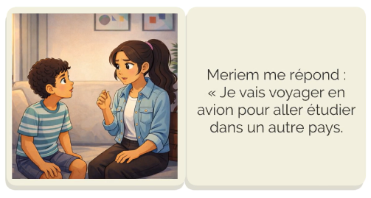
Elle va voyagé en avion pour aller étudier dans un autre pays.
Elle va voyagé en avion pour aller étudier dans un autre pays.

Slide 57
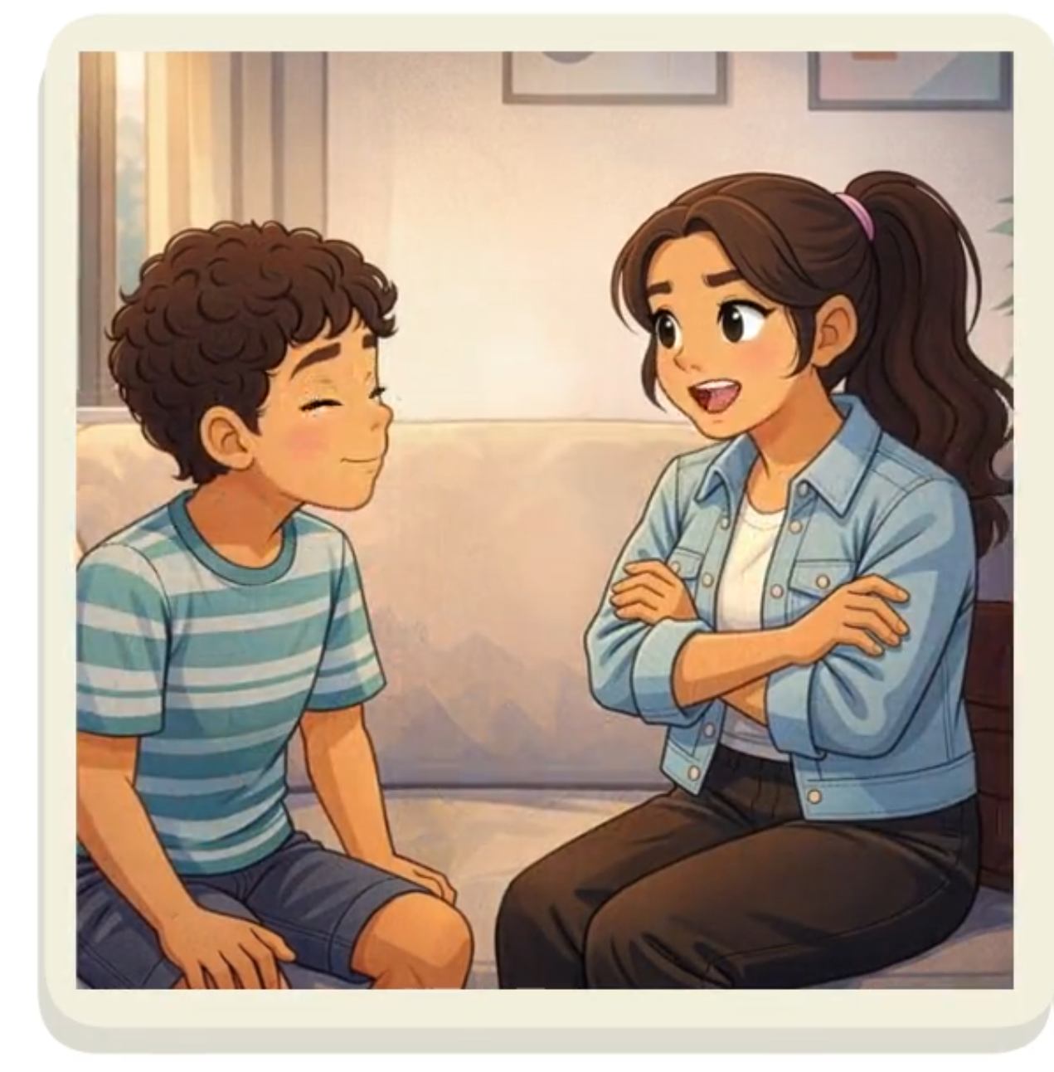
Est-ce que Meriem aimerait devenir capitaine d’un bateau ? Pourquoi ?

Slide 58
Elle n’aimerait pas devenir capitaine d’un bateau car elle veut être pilote d’avion.
Elle n’aimerait pas devenir capitaine d’un bateau car elle veut être pilote d’avion.

Slide 59

On va retrouver Meriem la semaine prochaine pour un nouvel épisode.

Slide 60

À la maison, écrivez trois phrases que vous avez retenues de cette histoire.

Slide 61

La séance d’aujourd’hui est terminée. À bientôt.

